Slide 1
Ярославль 2016
Курсовая работа
Реализация Row Level Security в реляционных базах данных
Научный руководитель
д. ф.-м. н., старший преподаватель
О.В.Власова
Студент группы КБ-51 С.А.Попов

Slide 2
Цели и задачи:
Изучить принципы создания политики безопасности в СУБД SQL SERVER 2016
Изучить способы создания политики безопасности как без использования встроенного механизма RLS, так и с ним
Спроектировать базу данных, на которую будет накладываться политики безопасности
Написать приложение для просмотра и изменения данных подготовленной базы данных
Реализовать механизм гибкого разграничения прав на записи базы данных, на основе предикатов

Slide 3
Разграничения прав
FLS – field level security
RLS - row level security

Slide 4
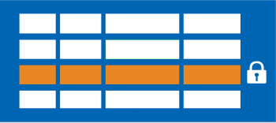
RLS
RLS (Безопасность на уровне строк) – технология, позволяющая ограничивать доступ пользователей к данным в базе данных на основе предикатов, выполняющихся в контексте каждой строки.

Slide 5
Как можно реализовать политику безопасности без RLS?
С помощью триггеров и представлений
Достоинства:
Максимальная оптимизация своими силами
Гибкость предикатов, так как используются триггеры
Недостатки:
Сложно поддерживать
На каждую таблицу необходимо создать по триггеру и несколько представлений, в зависимости от контекста

Slide 6
Реализация политики с RLS
Достоинства:
Легко поддерживать
Нет необходимости создавать лишние представления и триггеры, за исключением случаев оптимизации
Привязка к схеме
Недостатки:
При сложном предикате, лучше ограничить пользователя на работу с представлением, нежели непосредственно с таблицей

Slide 7
Разработано:
Тестовая база данных для применения политики безопасности
Приложение для управления сущностями БД
Механизм гибкого разграничения прав на запись и просмотр данных БД, основанный на предикатах

Slide 8
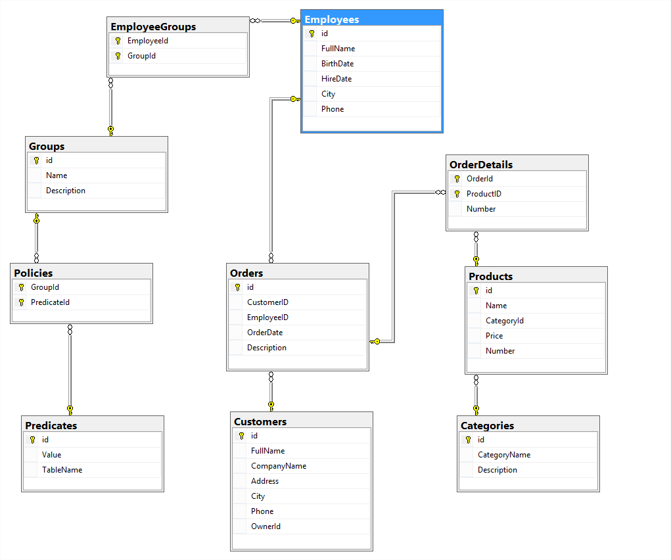
Результаты

Slide 9
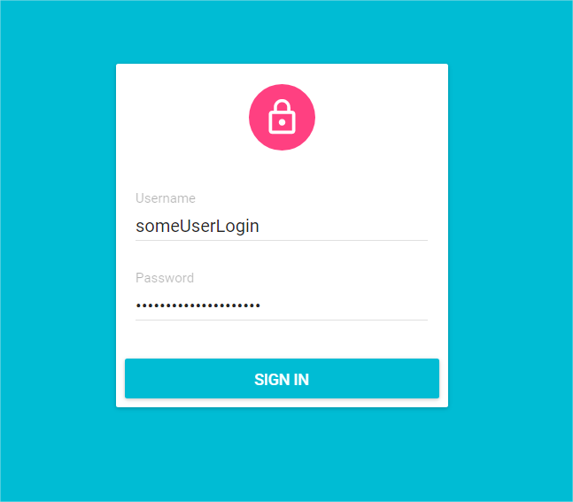

Slide 10
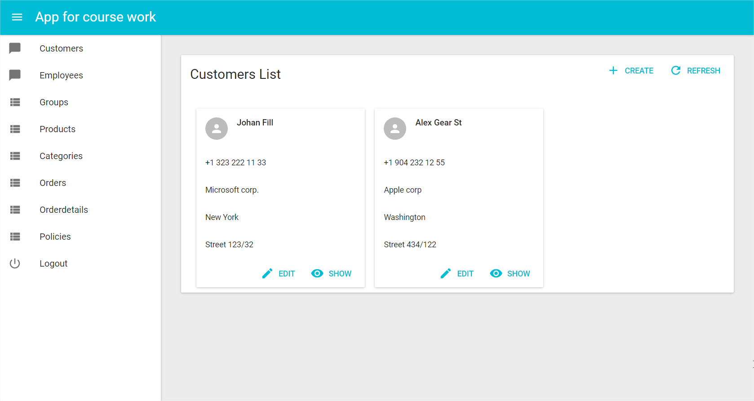

Slide 11
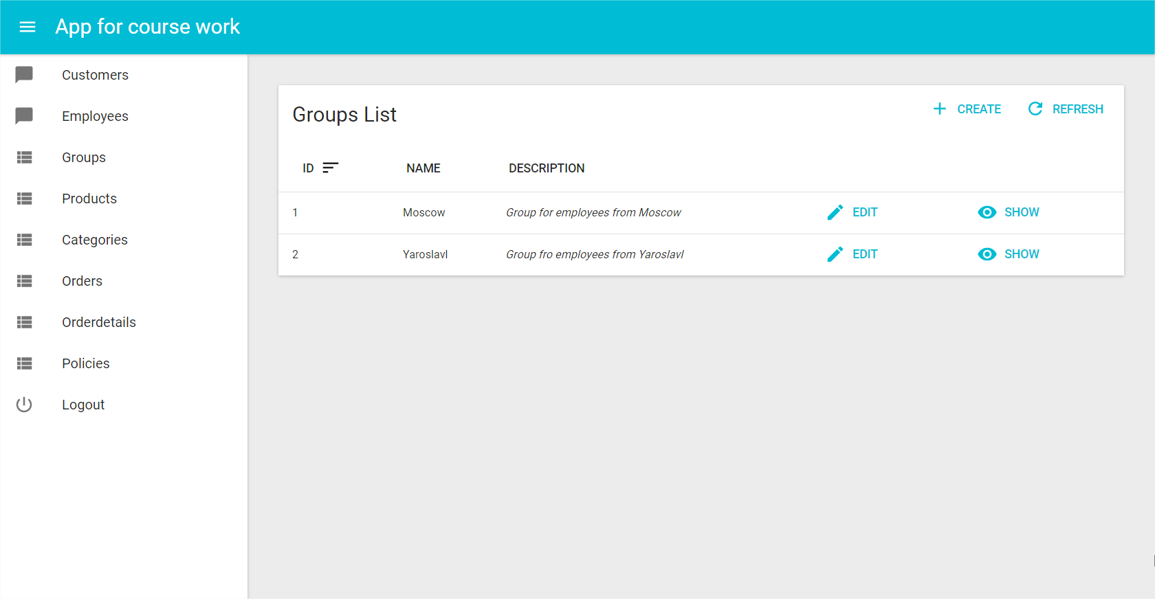

Slide 12
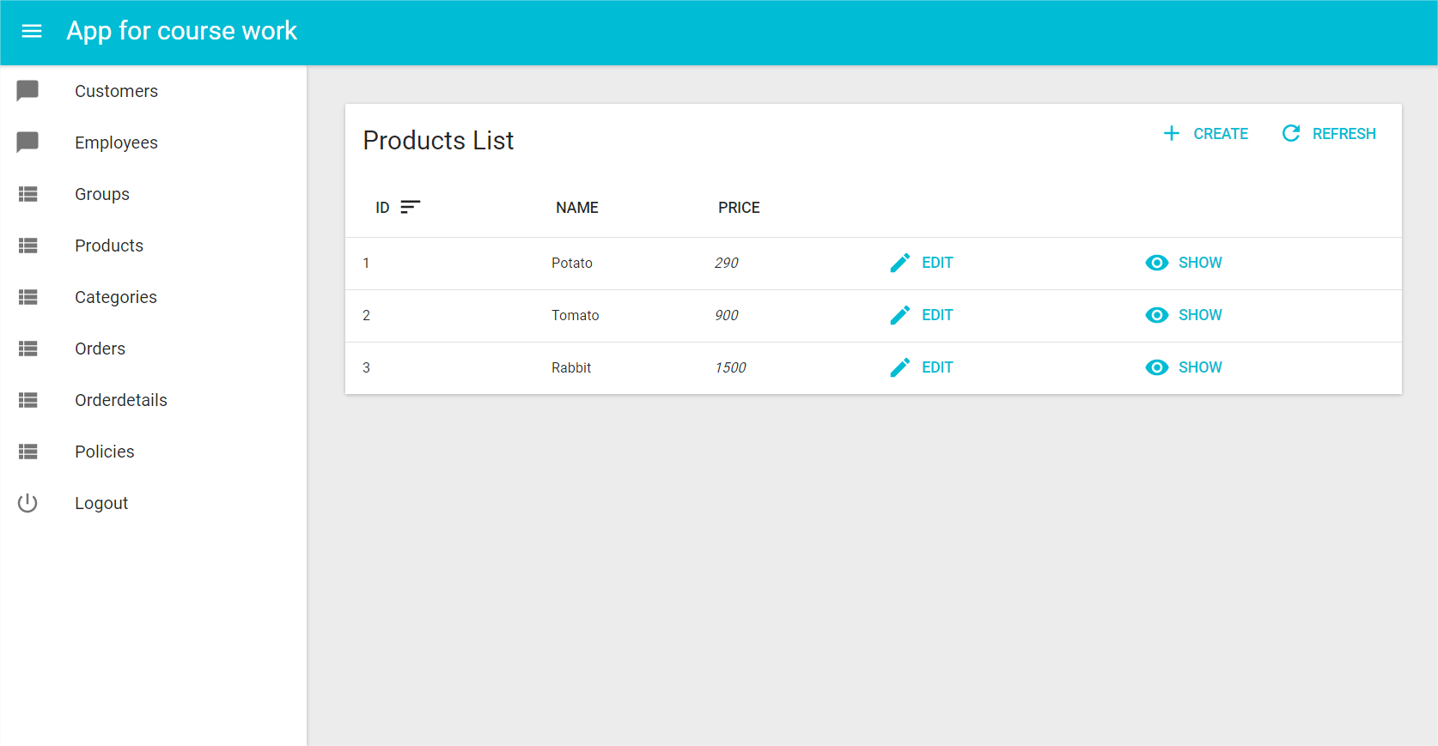

Slide 13
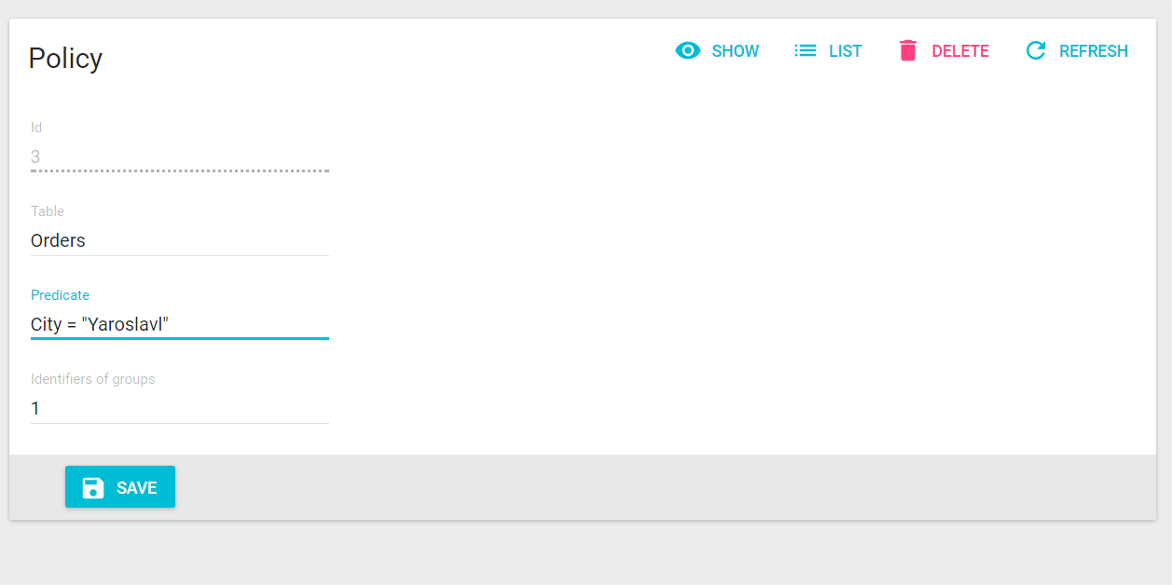

Slide 14
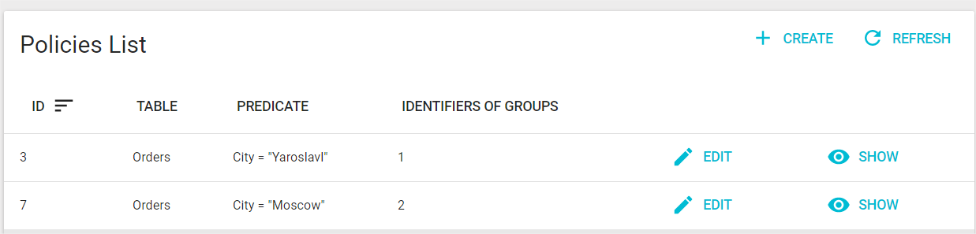

Slide 15
Выводы
Изучены принципы создания политики безопасности в СУБД SQL SERVER 2016
Изучены способы создания политики безопасности как без использования встроенного механизма RLS, так и с ним
Спроектирована базу данных, на которую будет накладываться политики безопасности
Создано приложение для просмотра и изменения данных подготовленной базы данных
Реализован механизм гибкого разграничения прав на записи базы данных, на основе предикатов

Slide 16
Спасибо за внимание

